Slide 1

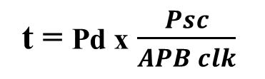
EMBEDDED AIOT LAB
II. Lập trình - Timer
Timer hay bộ định thời là một ngoại vi của vi điều khiển có chức năng đếm xung, từ đó có thể cài đặt được thời gian nhất định.
t = Pd x $\frac{Psc}{APB clk}$
t: thời gian
Pd: giá trị bộ đếm
Psc: giá trị bộ chia
APB clk: APB (Advanced Peripheral Bus) là một bus ngoại vi tiên tiến trên ESP32, được sử dụng để kết nối vi điều khiển với các ngoại vi như UART, I2C, SPI và GPIO. APB clock (APB clk) là tần số xung được sử dụng cho bus ngoại vi này.(mặc định: 80MHz)
Lưu ý: Giá trị của Pd và Psc là 16 bit([0;65535]);

Slide 2
EMBEDDED AIOT LAB
II. Lập trình - Timer
1. hw_timer_t * timerBegin(uint8_t timerNumber, uint16_t prescaler, bool countUpOrDown);
timerNumber: cấu hình bộ đếm thời gian;
Prescaler: giá trị bộ chia;
countUpOrDown: chế độ đếm (true=count_up, false=count_down);
2. void timerAttachInterrupt(hw_timer_t *timer, void (*fn)(void), bool interruptMode);
Chức năng: sử dụng để kích hoạt và gắn một ngắt vào bộ đếm thời gian
3. void timerAlarmWrite(hw_timer_t *timer, uint64_t alarm_value, bool autoreload);
Chức năng: sử dụng để đặt giá trị cảnh báo và bật/tắt tính năng tự động tải lại của mô-đun hẹn giờ đó.
4. void timerAlarmEnable(hw_timer_t *timer);
Chức năng: sử dụng để cho phép tạo các sự kiện cảnh báo hẹn giờ cho mô-đun hẹn giờ được chỉ định.

Slide 3
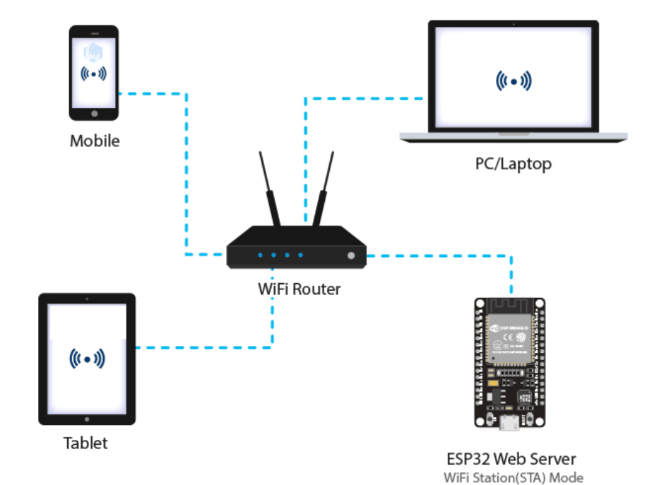
EMBEDDED AIOT LAB
III. Lập trình - Wifi
Chế độ Station(STA):
Esp32 kết nối với mạng phát ra từ router.
Esp32 nhận IP từ router. Từ địa chỉ IP đó có thể thiết lập một web server và cung cấp các trang web đến tất cả các thiết bị được kết nối trong mạng wifi.

Slide 4
EMBEDDED AIOT LAB
III. Lập trình - Wifi
Chế độ Station(STA):
#include <WiFi.h>
const char *ssid = “Lab Rang Dong";
const char *password = “ktdt123456";
void setup(){
Serial.begin(9600);
Serial.println("Connect to AP...");
WiFi.begin(ssid,password);
while(WiFi.status() != WL_CONNECTED){
Serial.print(".");
delay(100);
}
Serial.println("AP IP address: ");
Serial.println(WiFi.localIP());
}
WiFi.begin(ssid,password);
//Kết nối với wifi.
while(WiFi.status() != WL_CONNECTED)
//Kiểm tra trạng thái kết nối wifi.

Slide 5
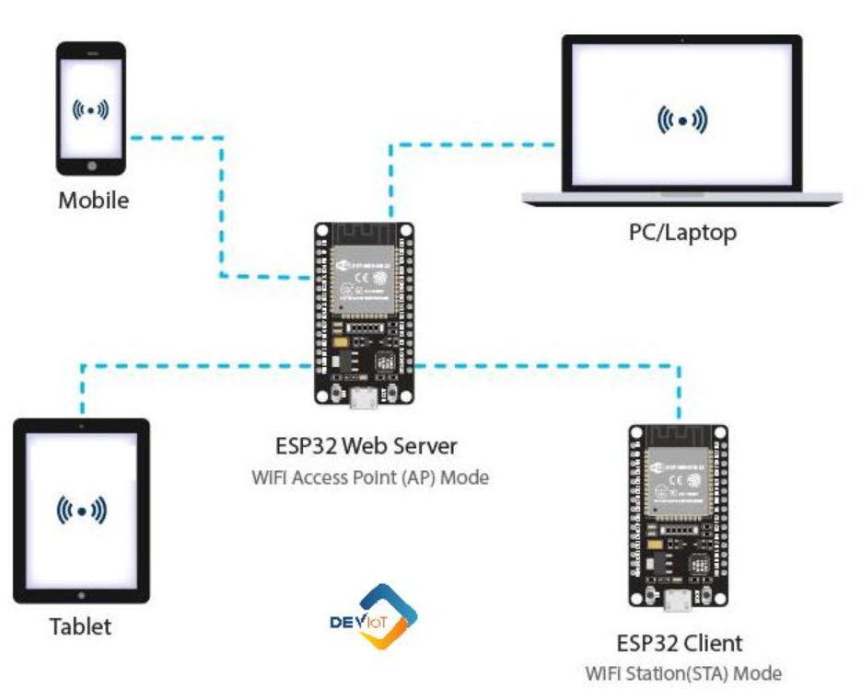
EMBEDDED AIOT LAB
III. Lập trình - Wifi
2. Chế độ điểm truy cập – Access Point(AP):
Esp32 đóng vai trò như một router.
Esp32 tạo một mạng wifi mới và đặt SSID(tên mạng) và địa chỉ IP cho nó.

Slide 6
EMBEDDED AIOT LAB
III. Lập trình - Wifi
2. Chế độ điểm truy cập – Access Point(AP):
#include <Wifi.h>
const char *ssid = “Embeddedlab”;
const char *password = “0123456789”;
void setup(){
Serial.begin(9600);
// tạo một điểm truy cập có tên là ssid và password
Wifi.softAP(ssid,password);
}

Slide 7
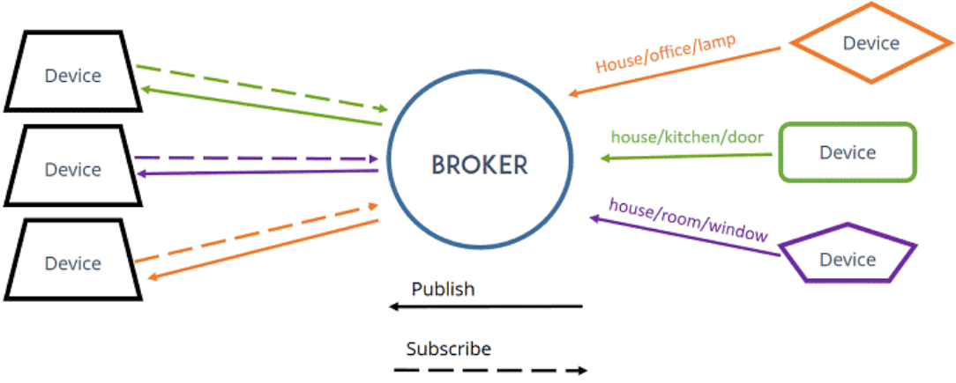
EMBEDDED AIOT LAB
IV. Lập trình - Mqtt
1. Giới thiệu về giao thức Mqtt
MQTT (Message Queuing Telemetry Transport) là một giao thức truyền tin nhắn, gửi dưới dạng publish/subscribe sử dụng cho các thiết bị Internet of Things(IoT) với băng thông thấp, độ tin cậy cao và khả năng được sử dụng trong mạng lưới không ổn định.
Giao thức nền là TCP/IP.

Slide 8
EMBEDDED AIOT LAB
IV. Lập trình - Mqtt
2. Các khái niệm
a. Mqtt Broker
MQTT Broker hay máy chủ mô giới được coi như trung tâm, nó là điểm giao của tất cả các kết nối đến từ Client (Publisher/Subscriber).
Nhiệm vụ chính của Broker là nhận thông điệp (message) từ Publisher, xếp vào hàng đợi rồi chuyển đến một địa điểm cụ thể.
MQTT Broker được cung cấp dưới dạng mã nguồn mở hoặc các phiên bản thương mại giúp người dùng có thể tự cài đặt và tạo broker riêng. Ngoài ra các bạn cũng có thể sử dụng Broker trên điện toán đám mây với các nền tảng IOT như hive broker, amazone,….

Slide 9
EMBEDDED AIOT LAB
IV. Lập trình - Mqtt
2. Các khái niệm
b. Mqtt Client
Mqtt Client là các thiết bị/ứng dụng Client kết nối đến Broker để thực hiện truyền nhận dữ liệu.
Client thì được chia thành hai nhóm là Publisher và Subscriber. Một Client có thể có 1 trong 2 nhiệm vụ hoặc cả 2:
Publisher là thiết bị gửi bản tin lên broker.
Subscriber là người nhận bản tin mỗi khi có bản tin mới gửi lên Broker.

Slide 10
EMBEDDED AIOT LAB
IV. Lập trình - Mqtt
2. Các khái niệm
c. Message
Trong giao thức MQTT, message còn được gọi là “message payload”, có định dạng mặc định là plain-text (chữ viết người đọc được), tuy nhiên người sử dụng có thể cấu hình thành các định dạng khác.
d. Topic
Topic có thể coi như một “đường truyền” logic giữa 2 điểm là publisher và subscriber. Về cơ bản, khi message được publish vào một topic thì tất cả những subscriber của topic đó sẽ nhận được message này.

Slide 11
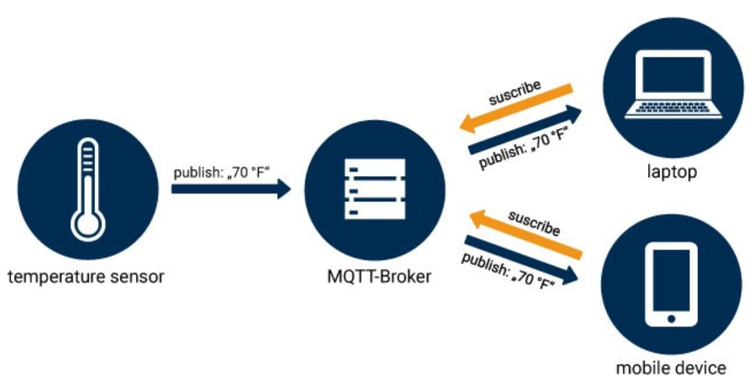
EMBEDDED AIOT LAB
IV. Lập trình - Mqtt
3. Mô hình Publish/Subscriber.
Thành phần bao gồm:
MQTT Broker: Toàn bộ bản tin từ Client tới Server đều được gửi thông qua Broker.
MQTT Server: API hoạt động tương tự như một MQTT Server, có vai trò gửi dữ liệu tới Client.
MQTT Client: Được chia thành Publisher và Subcriber.
Tiêu đề (Topic): Coi là một hàng đợi các bản tin có sẵn khuôn mẫu dành cho Client.
Phiên làm việc (Session): Kết nối từ Client tới Server.

Slide 12
EMBEDDED AIOT LAB
IV. Lập trình - Mqtt
4. Lập trình
#include <PubSubClient.h>
#include <NTPClient.h>
#include <WiFiUdp.h>
WiFiClient espClient;
PubSubClient client(espClient);
const char *mqtt_broker = "broker.mqttdashboard.com";
const char *topic_pub = "Esp32/Mqtt";
const char *topic_sub = "Mqtt/Esp32";
const char *mqtt_username = "Demo";
const char *mqtt_password = "public";
const int mqtt_port = 1883;

Slide 13
EMBEDDED AIOT LAB
IV. Lập trình - Mqtt
4. Lập trình
void MQTT_Connect(void){
//connecting to a mqtt broker
client.setServer(mqtt_broker, mqtt_port);
client.setCallback(callback);
while (!client.connected()) {
String client_id = "esp32-client-";
client_id += String(WiFi.macAddress());
Serial.printf("The client %s connects to the public mqtt broker\n", client_id.c_str());
if(client.connect(client_id.c_str(), mqtt_username, mqtt_password)){
Serial.println("Public emqx mqtt broker connected");
}
else{
Serial.print("failed with state ");
Serial.print(client.state());
}
}
}

Slide 14
EMBEDDED AIOT LAB
IV. Lập trình - Mqtt
4. Lập trình
void MQTT_Pub_Sub(){
client.publish(topic_pub, “Welcome to Embedded Aiot Lab”);
client.subcribe(topic_sub);
}
Void callback(char *topic, byte *payload, unsigned int length){
Serial.println(“Message arrived in topic: ”);
Serial.println(topic);
Serial.print(“Message: ”);
for(int i = 0; i < length; i++){
Serial.print((char) payload[i]);
}
Serial.println();
}
void loop(){
client.loop();
}

Slide 15
EMBEDDED AIOT LAB
IV. Lập trình - Json
1. Giới thiệu về chuẩn đóng gói Json
JSON là tên viết tắt của cụm từ JavaScript Object Notation, nó là một kiểu định dạng dữ liệu tuân theo một quy tắc nhất định mà hầu hết mọi ngôn ngữ lập trình hiện nay đều có thể đọc được.
Định dạng JSON sử dụng các cặp key – value để sử dụng dữ liệu. Nó hỗ trợ các cấu trúc dữ liệu như đối tượng và mảng.
Chuỗi JSON được bao lại bởi dấu ngoặc kép {}

Slide 16
EMBEDDED AIOT LAB
IV. Lập trình - Json
1. Các kiểu đóng gói Json
a. Kiểu Object in Array
{"name" : "Thai", "age" : “23”, "gender" : "male“}
b. Kiểu Nest Object
{“student”: {"name" : "Thai", "age" : “23”, "gender" : "male“}}

Slide 17
EMBEDDED AIOT LAB
IV. Lập trình - Json
1. Lập trình
#include <ArduinoJson.h>
DynamicJsonDocument data(1024);
char Buffer[1000];
int Length_Buffer;
void Data_to_Json(String js_temp, String js_humi, String js_soil) {
ESP32_Data = "{\"temp\":\"" + String(js_temp) + "\"," +
"\"humi\":\"" + String(js_humi) + "\"," +
"\"soil\":\"" + String(js_soil) + "\"}";
Length_Buffer = ESP32_Data.length()+1;
ESP32_Data.toCharArray(Buffer,Length_Buffer);
Serial.println(Buffer);
}

Slide 18
EMBEDDED AIOT LAB
IV. Lập trình - Json
1. Lập trình
void Detext(String Str){
deserializeJson(data, Str);
// in ra kết qua json
serializeJson(data, Serial);
Serial.println("\n");
sTemp = data["temp"].as<String>();
sHumi = data["humi"].as<String>();
sSoil = data["soil"].as<String>();
//conver string to int
val_Temp = sTemp.toInt();
val_Humi = sHumi.toInt();
val_Soil = sSoil.toInt();
Serial.println("Humi: " + String(val_Temp));
Serial.println("Temp: " + String(val_Humi));
Serial.println("Soil: " + String(val_Soil));
}

